Slide 2
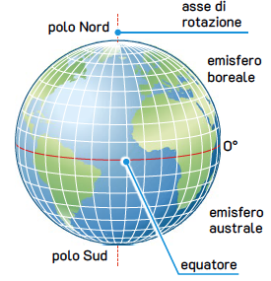
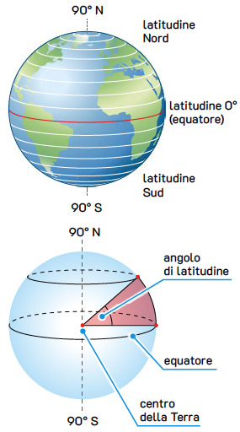
Misurare la Terra
La Terra ha la forma di un geoide: è leggermente appiattita ai poli e rigonfia all’equatore.
Il reticolato geografico è un insieme di immaginarie linee circolari; i punti di intersezione dell’asse di rotazione con la superficie sono chiamati polo Nord e polo Sud.
L’equatore è la circonferenza più lunga, perpendicolare all’asse di rotazione terrestre, e divide il globo in emisfero boreale a nord ed emisfero australe a sud.
I paralleli sono circonferenze immaginarie, parallele all’equatore.
La latitudine corrisponde all’angolo che si forma tra l’equatore e un punto situato su un determinato parallelo, il cui vertice è posto al centro della Terra.
I meridiani sono semicirconferenze immaginarie che passano per il polo Nord e il polo Sud. Il meridiano che attraversa l’osservatorio astronomico di Greenwich (Londra) è il meridiano 0 o meridiano fondamentale.
La longitudine è l’angolo che si forma tra un punto posto sul meridiano 0 e un punto posto su un determinato meridiano, con il vertice lungo l’asse di rotazione terrestre.
Latitudine e longitudine si misurano in gradi (°) e nei loro sottomultipli.

Slide 3
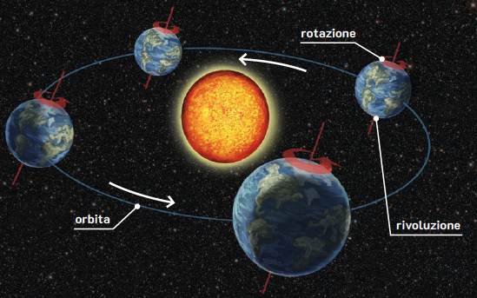
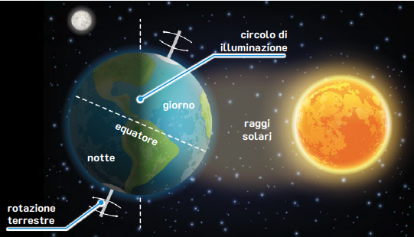
I movimenti della Terra
La Terra non è immobile, ma compie alcuni importanti movimenti nello spazio.
Il moto di rotazione della Terra si svolge intorno al suo asse di rotazione, da ovest verso est; una rotazione completa avviene in 23 ore, 56 minuti, 4 secondi (giorno sidereo). A causa della rotazione noi vediamo il Sole sorgere ogni giorno a oriente, spostarsi lungo la volta celeste e tramontare a occidente, ma si tratta di un moto apparente.
Il moto di rivoluzione della Terra intorno al Sole si svolge lungo una traiettoria ellittica chiamata orbita. Il tempo impiegato per percorrere l’intera orbita è il periodo di rivoluzione o anno solare e per la Terra è pari a circa 365 giorni, 5 ore, 48 minuti.

Slide 4
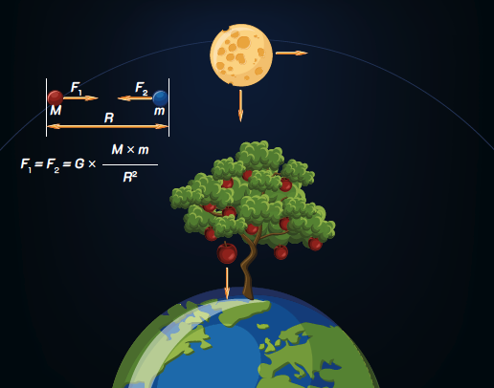
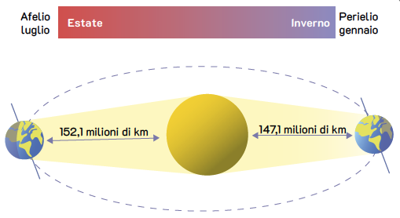
Rivoluzione e gravitazione universale
Il moto di rivoluzione è il movimento che la Terra compie spostandosi lungo una ben definita orbita intorno al Sole.
Per la legge di gravitazione universale, due corpi di massa M e m, posti a una distanza R, si attraggono con una forza F definita attrazione gravitazionale o forza di gravità, che è direttamente proporzionale al prodotto delle due masse, direttamente proporzionale alla costante di gravitazione universale G, inversamente proporzionale al quadrato della distanza R.
La formula che descrive la legge della gravitazione universale è F = G × m × M/R2
Il movimento di rivoluzione descrive un’orbita ellittica nella quale il Sole occupa uno dei due fuochi. Il piano su cui risiede l’orbita è detto piano dell’eclittica.
Il punto dell’orbita nel quale la distanza Terra-Sole è massima è chiamato afelio. Il punto in cui la distanza Terra-Sole è minima è chiamato perielio.

Slide 5
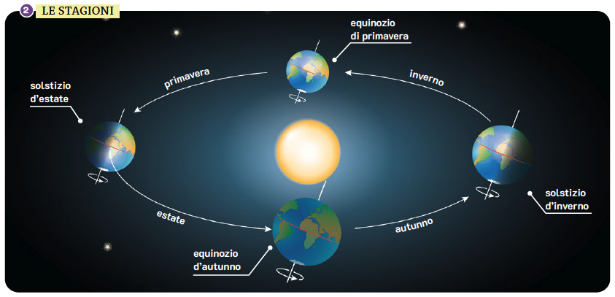
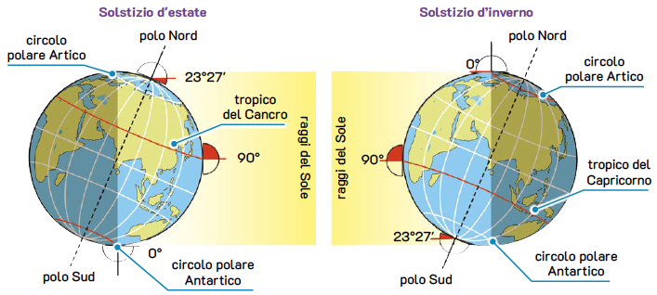
Le stagioni
L’asse di rotazione terrestre è inclinato di 23°27’ rispetto al piano dell’eclittica. Per questo in estate i raggi del Sole raggiungono l’emisfero boreale con una minore inclinazione; in inverno accade il contrario. Quando nel nostro emisfero è estate, nell’emisfero australe è inverno, e viceversa.
Il 20 o 21 giugno si verifica il solstizio d’estate, il 21 o 22 dicembre il solstizio d’inverno;
Il 20 o il 21 marzo si ha l’equinozio di primavera e il 22 o 23 settembre l’equinozio di autunno.

Slide 6
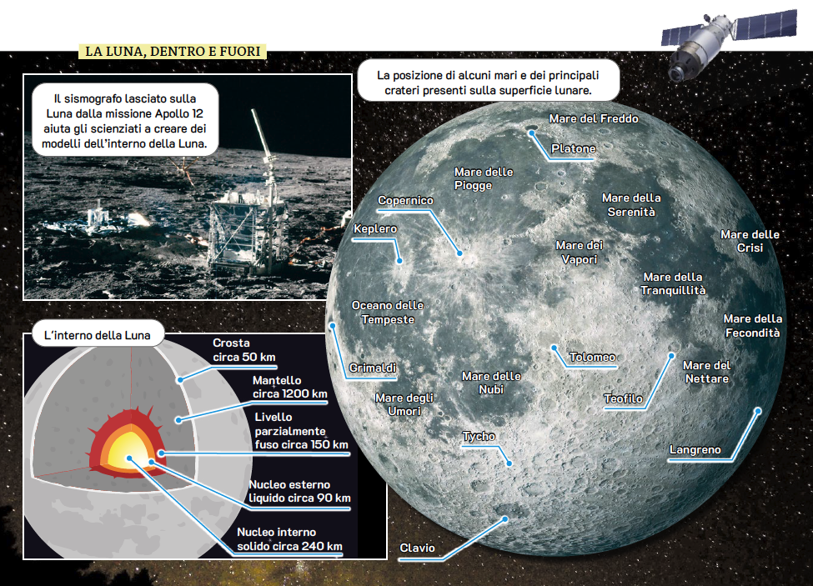
La Luna
La Luna è l’unico satellite naturale della Terra ed è il corpo celeste più prossimo a noi. Essendo un satellite, non emette luce propria ma riflette la luce solare.
Sulla superficie lunare sono presenti:
terre, in rilievo rispetto al resto della superficie;
mari, ampie regioni pianeggianti derivate da antiche eruzioni magmatiche dovute all’impatto di grandi meteoriti;
crateri, dovuti ai frequenti impatti di meteoriti.
La Luna è priva di atmosfera ed è costituita da una crosta relativamente sottile, uno spesso mantello solido, un mantello fuso e probabilmente un nucleo.

Slide 7
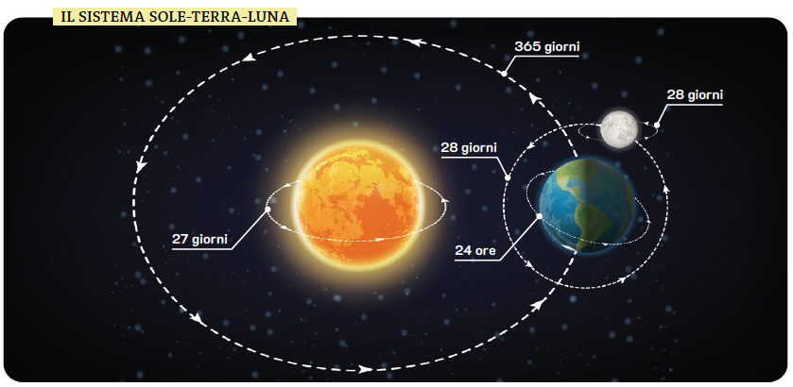
I movimenti e le fasi lunari
Come la Terra, anche la Luna è dotata di un moto di rotazione in senso antiorario intorno al proprio asse e di un moto di rivoluzione, anch’esso in senso antiorario, intorno alla Terra. Inoltre, essendo legata gravitazionalmente alla Terra, compie con essa un moto di traslazione intorno al Sole; il percorso compiuto dalla Luna durante quest’ultimo moto è definito epicicloide.
Il periodo di rotazione lunare coincide con il periodo di rivoluzione, dura 27 giorni e 7 ore e viene definito mese sidereo. La Luna compie anche – insieme con la Terra – un moto di traslazione intorno al Sole.

Slide 8
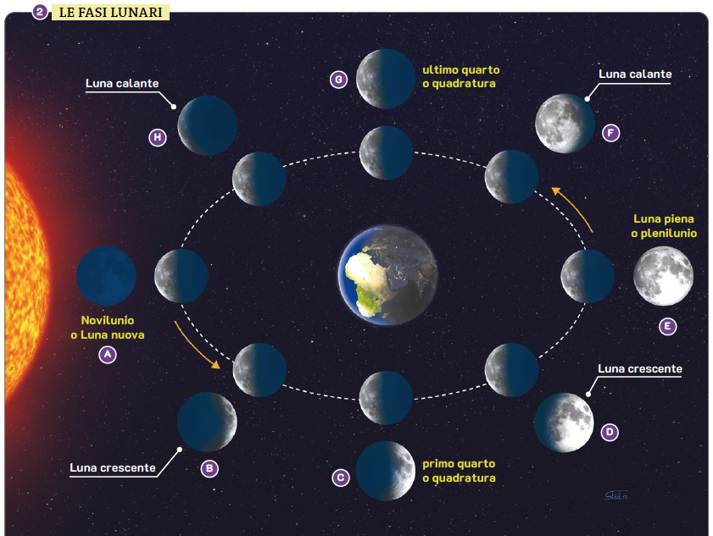
I movimenti e le fasi lunari
La rotazione della Luna intorno alla Terra genera il fenomeno delle fasi lunari, grazie al quale la Luna si presenta a noi con una forma e una luminosità differenti notte dopo notte.
Un’eclissi è l’oscuramento di un corpo celeste da parte di un altro:
l’eclissi di Sole si verifica quando la Luna si trova tra il Sole e la Terra, in fase di novilunio;
l’eclissi di Luna si verifica quando Sole, Terra e Luna sono perfettamente allineati in fase di plenilunio.

Slide 9
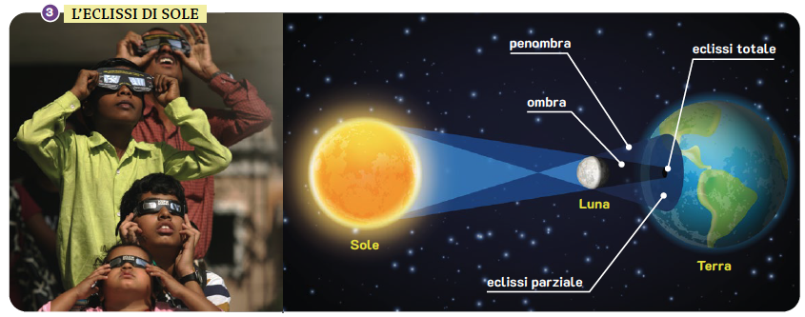
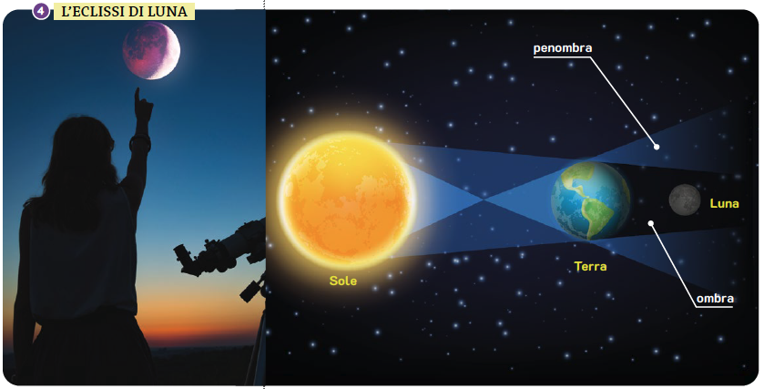
I movimenti e le fasi lunari

